Slide 1
УПРАВЛІННЯ МІСЦЕВИМИ ФІНАНСАМИ ТА ФІНАНСОВИЙ КОНТРОЛЬ НА МІСЦЕВОМУ РІВНІ
ТЕМА-8
Литвинчук Ірина Вікторівна, к.е.н., доцент
Житомир – 2025

Slide 2
ПЛАН
8.1. Система управління місцевими фінансами
8.2. Система казначейського обслуговування місцевих бюджетів.
8.3. Фінансовий контроль на місцевому рівні.
8.4. Участь громадськості в управлінні фінансами територіальних громад (ДОПОВІДЬ).

Slide 3
8.1. Система управління місцевими фінансами.
Управління місцевими фінансами – це складова частина управління економікою адміністративно-територіальних одиниць, його здійснює спеціальний апарат iз допомогою специфічних прийомів і методів.
Суб’єктами управління місцевими фінансами є територіальна громада й органи місцевого самоврядування, сільські, селищні, міські ради, виконавчі органи сільських, селищних, міських рад, сільські, селищні, міські голови, районні та обласні ради, що представляють спільні інтереси територіальних громад сіл, селищ, міст.
Об’єктом управління місцевими фінансами є: фінансові ресурси у фондовій та нефондовій формі.
Головними фінансовими фондами місцевих органів влади є: місцеві бюджети, резервні, позабюджетні валютні та цільові фонди, фонди грошових ресурсів комунальних підприємств, ресурси, що залучаються місцевими органами влади у формі банківських кредитів, від розміщення місцевих позик.

Slide 4
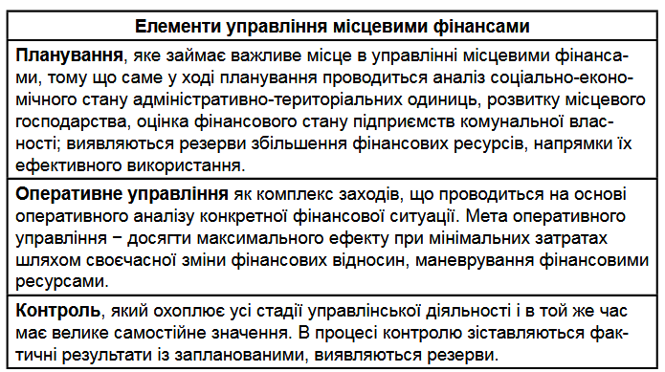
Діяльність щодо управління місцевими фінансами включає наступні функціональні елементи.

Slide 5
Розрізняють стратегічне і оперативне управління місцевими фінансами.
Стратегічне управління – це управління на тривалу перспективу, виражається у встановленні обсягів фінансових ресурсів адміністративно-територіальних одиниць на перспективу для реалізації цільових програм, пов’язаних iз розвитком економіки регіонів України, проведенням її структурної перебудови, розвитком АПК, а також вирішенням соціальних проблем.
Оперативне управління місцевими фінансами полягає у маневруванні наявними фінансовими ресурсами органів місцевого самоврядування, залученні додаткових коштів, ефективному витрачанні наявних грошових засобів.
В Україні фінансова діяльність органів місцевого самоврядування регулюється центральною владою. Ця діяльність регламентується чинним законодавством, а також указами Президента України, постановами Кабінету Міністрів України, Міністерства фінансів України.
Центральна влада законодавчо регламентує повноваження місцевого самоврядування в галузі бюджету, утворення цільових фондів, здійснення фінансово-кредитних відносин, управління фінансами комунальних підприємств, встановлення місцевих податків і зборів.
У питаннях регулювання доходів і видатків бюджетів місцевого самоврядування зберігається його підпорядкованість по вертикалі регіональним органам влади, а останніх, у свою чергу, – центральній владі.
Такий принцип організації бюджетної системи дотримується й надалi.

Slide 6
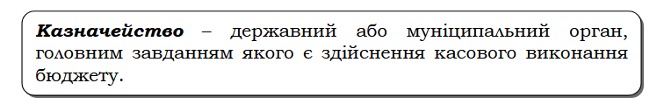
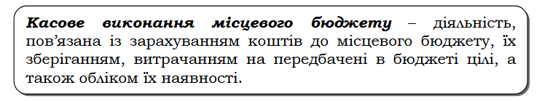
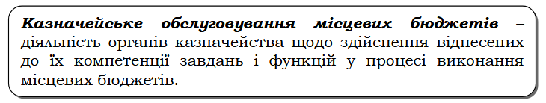
8.2. Система казначейського обслуговування місцевих бюджетів.

Slide 7
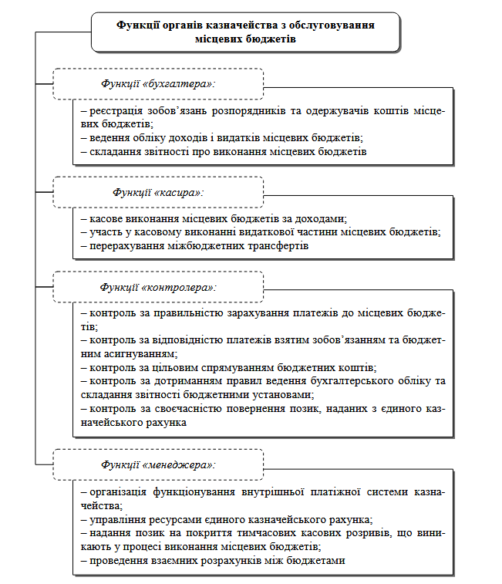

Slide 8
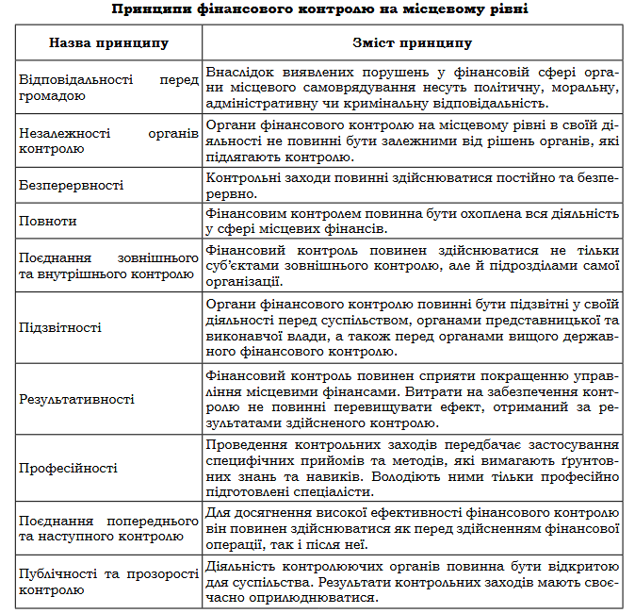
8.3. Фінансовий контроль на місцевому рівні.

Slide 9
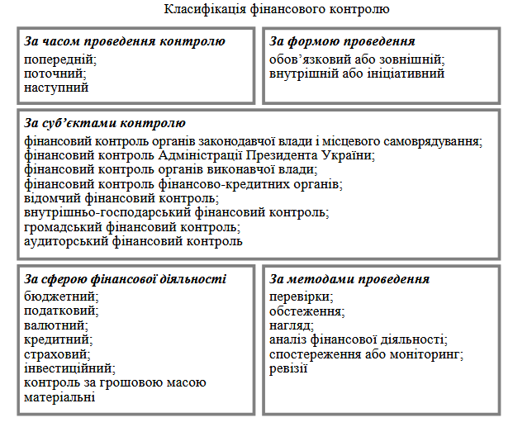
Контролем мають бути охоплені всі етапи руху фінансових потоків. У залежності від часу проведення, фінансовий контроль на місцевому рівні поділяється на попередній, поточний та наступний.
Попередній контроль проводиться до моменту здійснення фінансових операцій, під час яких допускаються або можуть бути допущені порушення. Важливість попереднього фінансового контролю полягає в тому, що він покликаний, перш за все, попередити виникнення порушень у формуванні та використанні фінансових ресурсів місцевого самоврядування ще до того, як вони відбудуться. В даному разі існує можливість уникнення можливих фінансових втрат і, відповідно, необхідності відшкодовувати заподіяні збитки.
Поточний контроль здійснюється під час проведення фінансових операцій та є складовою системи оперативного фінансового управління.
Наступний контроль проводиться після проведення фінансових операцій. Цей вид контролю, на відміну від інших, передбачає більш поглиблене дослідження фінансової діяльності об’єктів контролю. Основним призначенням наступного фінансового контролю є виявлення відхилень, які упущені при здійсненні попереднього та поточного контролю.

Slide 10
Фінансовий контроль на місцевому рівні – діяльність суб’єктів контролю, спрямована на попередження і своєчасне виявлення фактів незаконних та неефективних дій у сфері місцевих фінансів і передбачає оперативне прийняття управлінських заходів щодо виправлення виявлених недоліків, компенсацію заподіяної шкоди та застосування санкцій до винних осіб.
Суб’єктами фінансового контролю на місцевому рівні виступають органи державного управління, органи місцевого самоврядування, спеціалізовані структурні підрозділи галузевих міністерств, відомств і державних комітетів, фінансові та бухгалтерські служби установ, підприємств і організацій комунальної власності, а також громадяни та громадські об’єднання, які наділені контрольними повноваженнями щодо об’єктів фінансового контролю.
Об’єктами фінансового контролю на місцевому рівні є місцеві бюджети, цільові фонди місцевого самоврядування, місцеві запозичення, комунальне майно та земля, що перебуває у власності територіальних громад, а також фінансова діяльність учасників бюджетного процесу на місцевому рівні та підприємств комунальної власності.

Slide 11
Завданнями фінансового контролю на місцевому рівні є:
– безумовне дотриманням вимог чинного законодавства при ухваленні фінансових рішень органами місцевого самоврядування;
– виявлення можливих резервів розширення ресурсної бази місцевого самоврядування;
– забезпечення економного та ефективного використання матеріальних ресурсів відповідно до рішень, ухвалених представницькими органами місцевого самоврядування;
– попередження і виявлення фактів використання фінансових ресурсів із порушенням встановлених правил;
– забезпечення достовірності інформації про фінансову діяльність органів місцевого самоврядування.
Реалізація поставлених завдань сприяє зміцненню фінансової дисципліни органів місцевого самоврядування, підвищенню ефективності управління суспільними фінансами загалом. Це, в свою чергу, є дієвим чинником, що стимулює економічне піднесення, розвиток демократичних відносин у суспільстві та покращення ставлення громадськості до діяльності владних інститутів.

Slide 12
Дякую за увагу!

